Slide 1
Mechanizmy KONTEXTUÁLNej PLASTICITy v lokaLizácii zvukov
Veronika Piková
Vedúci bakalárskej práce: doc. Ing. Norbert Kopčo, PhD.
Konzultant: Ing. Beáta Tomoriová, PhD.
Notes:
Presný názov témy?

Slide 2
Oblasť štúdia:
Kognitívne vedy
skúmanie ľudskej mysle, teda procesov vnímania, myslenia, rozhodovania, učenia, konania
Kontextuálna plasticita
forma adaptácie v priestorovom sluchovom
vnímaní vyvolaná predchádzajúcim stimulom

Slide 3
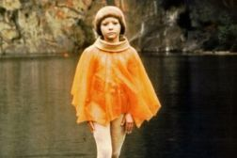
Motivácia...spadla z oblakov?
Osobná motivácia: - využitie informatiky, biológie, psychológie
Vedecká motivácia: - vyriešenie otázky ohľadom doposiaľ nejasného efektu kontextuálnej plasticity: ako vzniká, na akom mechanizme je založený
- pomoc ľuďom s poškodeným sluchom

Slide 4
Ciele bakalárskej práce:
oboznámiť sa s doterajším výskumom ohľadom kontextuálnej plasticity
pripraviť experimentálny setup
na základe poskytnutých MATLAB skriptov naprogramovať experimentálnu procedúru na zber dát
nazbierať experimentálne dáta na nových subjektoch
analyzovať a vyhodnotiť experimentálne dáta
Notes:
Ciele práce podľa AISU, dať rozdeľovaciu čiaru čo je už hotové

Slide 5
Kontextuálna plasticita (CP)
CP je forma ADAPTÁCIE v sluchovej lokalizácii vyvolaná PREDCHÁDZAJÚCOU stimuláciou
CP bola pozorovaná ako posuny vo vnímaní stimulu (KLIKU) , keď v striedavých pokusoch bol cieľový klik predchádzaný identickým distraktorom prichádzajúcim zo známej polohy

Slide 6
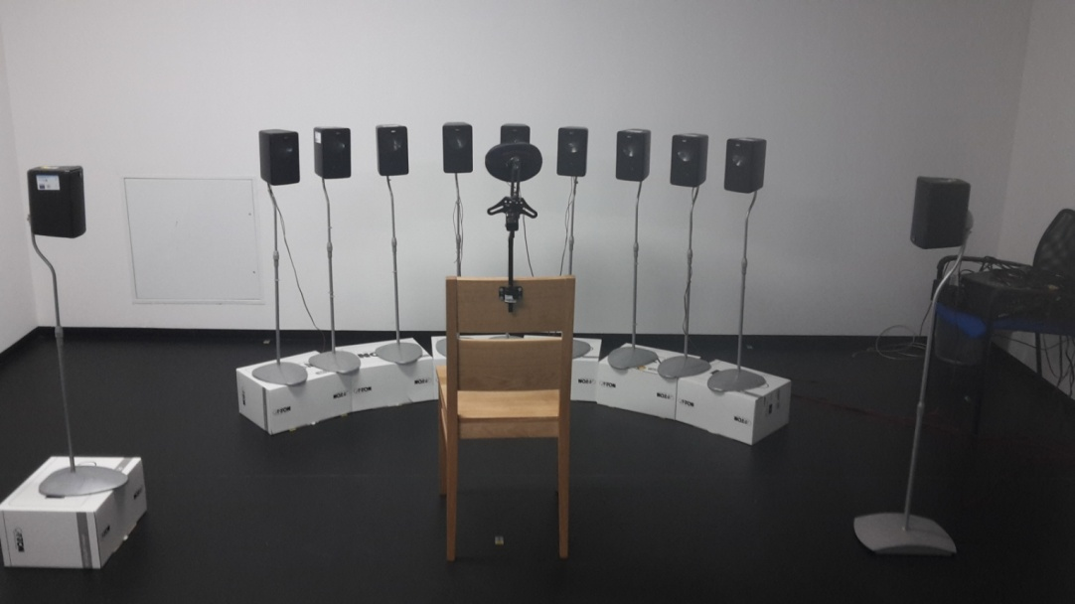
Laboratórium vnímania a kognície: aktuálny set-up

Slide 7
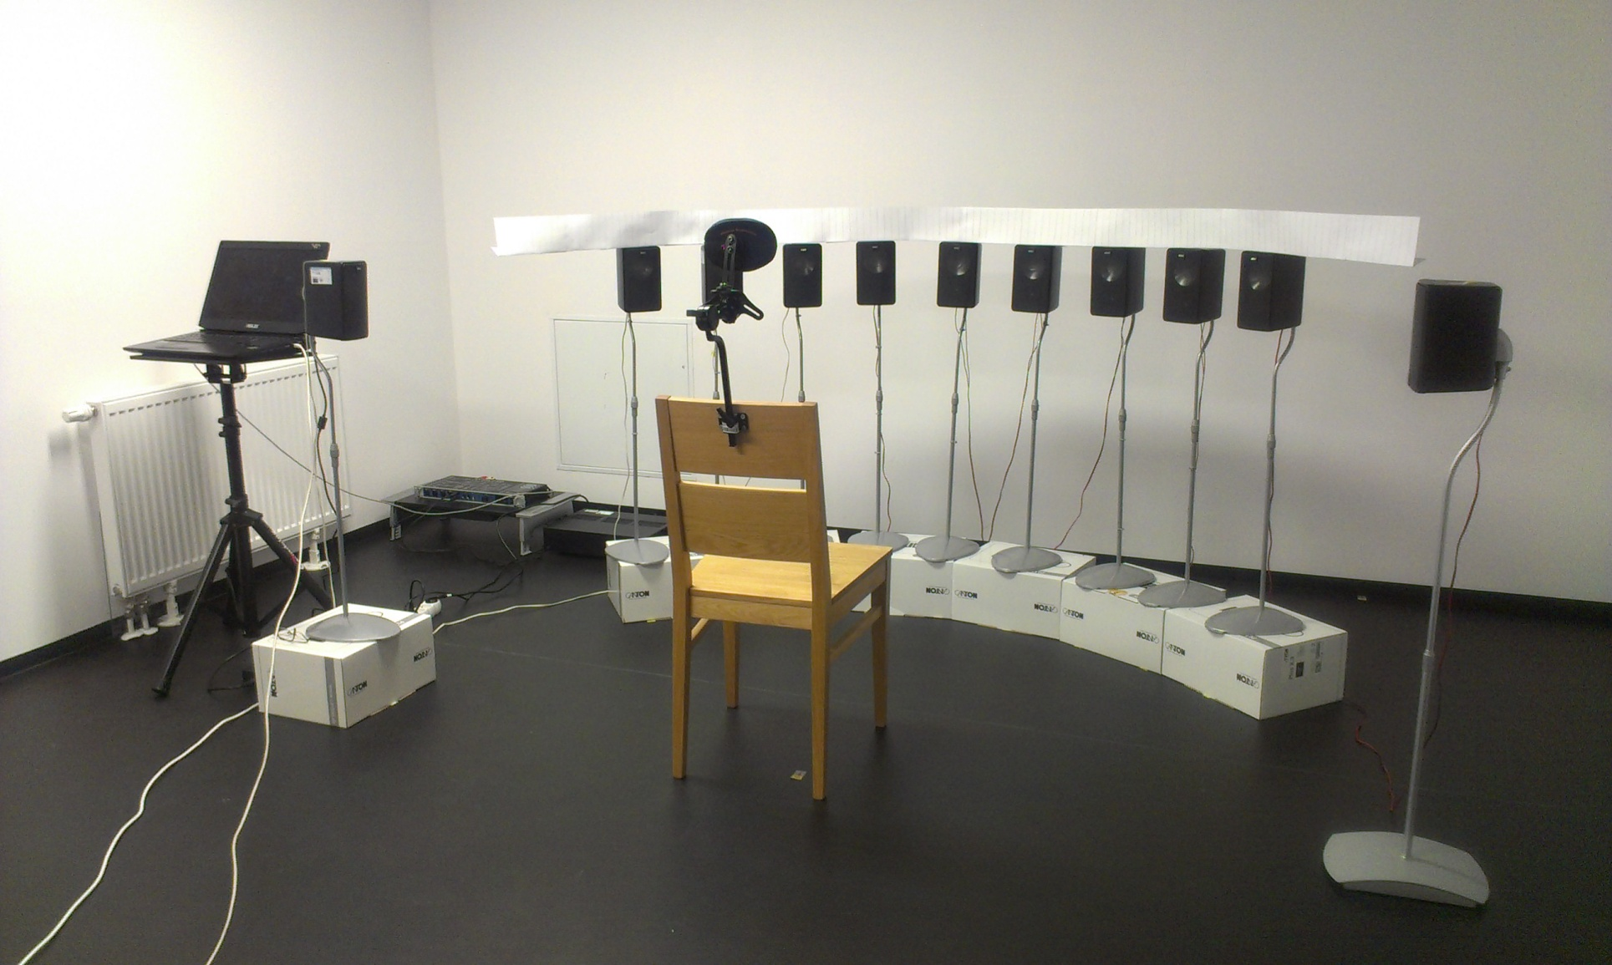

Slide 8
Set-up s premietaním
Projektorom premietané dvojčíslia po stupni

Slide 9
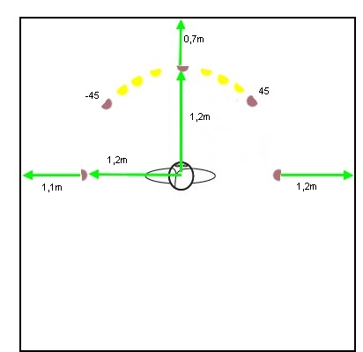

Slide 10
TARGET
subjekt má lokalizovať, odkiaľ prichádza
zadať číselnú kombináciu, ktorá je nad miestom, skadiaľ stimul počul
typ zvuku: klik

Slide 11
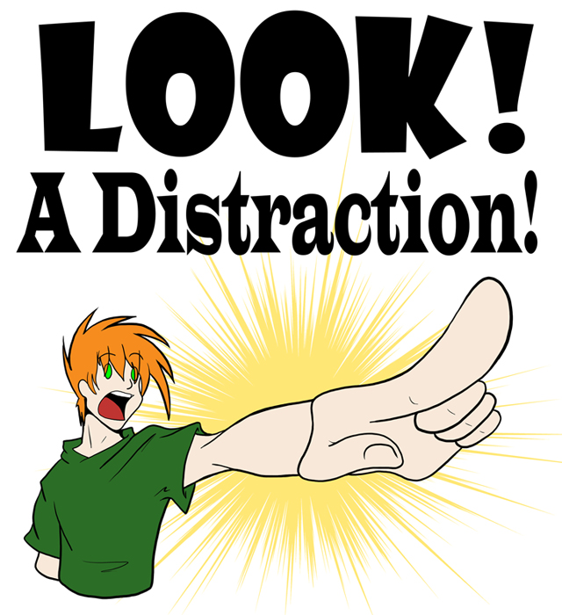
DISTRAKTOR
jeho poloha je známa, v rámci kola sa nemení
subjekt polohu nelokalizuje
typ zvuku: dvanásť-klik

Slide 12
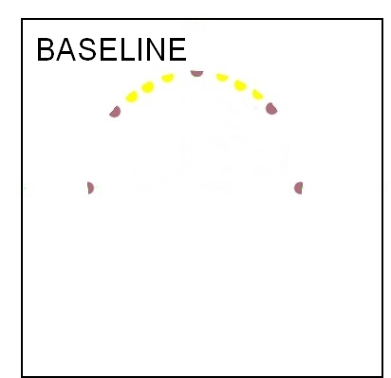
EXPERIMENT: 1, BASELINE
znejú target stimuly

Slide 13
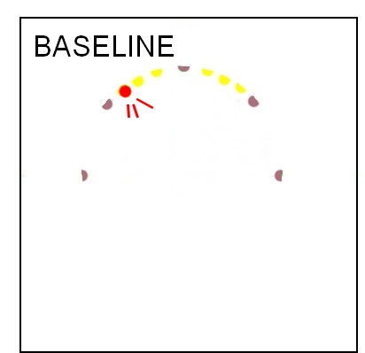
EXPERIMENT: 1, BASELINE
znejú target stimuly

Slide 14
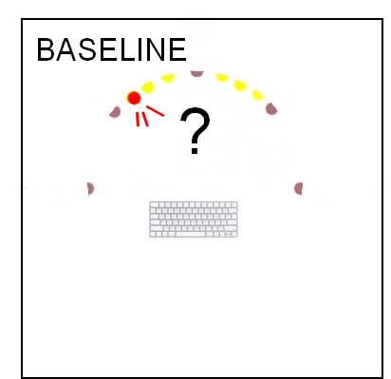
EXPERIMENT: 1, BASELINE
znejú target stimuly

Slide 15
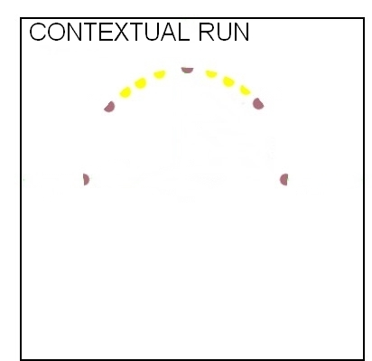
2, päť kontextuálnych kôl
Pre každú pozíciu distraktora jedno kolo
Mix 50:50 target stimulov a distraktor stimulov (target sa mení, distraktor ostáva ten istý)

Slide 16
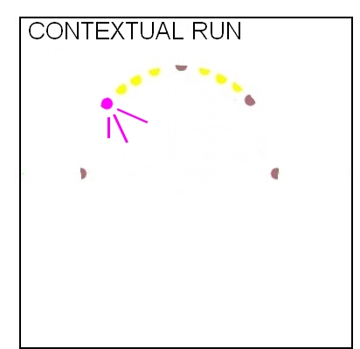
2, päť kontextuálnych kôl
Pre každú pozíciu distraktora jedno kolo
Mix 50:50 target stimulov a distraktor stimulov (target sa mení, distraktor ostáva ten istý)

Slide 17
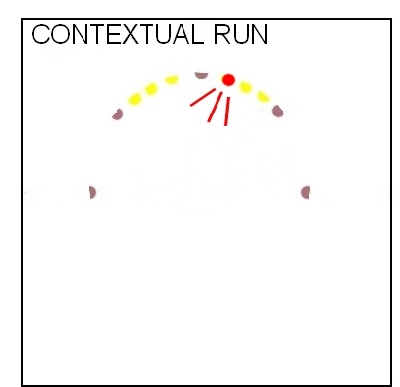
2, päť kontextuálnych kôl
Pre každú pozíciu distraktora jedno kolo
Mix 50:50 target stimulov a distraktor stimulov (target sa mení, distraktor ostáva ten istý)

Slide 18
2, päť kontextuálnych kôl
Pre každú pozíciu distraktora jedno kolo
Mix 50:50 target stimulov a distraktor stimulov (target sa mení, distraktor ostáva ten istý)

Slide 19
HYPOTÉZY:
1. zmena distribúcie stimulov vplyvom distraktora - VYHODNOTIŤ do akej miery súvisí CP s adaptáciou na distribúciu stimulov
2. mechanizmus podobný precedence effect buildupu - EXPERIMENT NA VYLÚČENIE TEJTO HYPOTÉZY

Slide 20
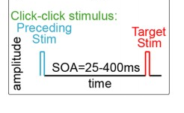
ZMENA V KONTEXTUÁLNOM KOLE
Oproti predchadzajúcim experimentom sa vynechá target znejúci hneď po distraktore, ktorý pôvodne nebolo treba lokalizovať, ale mohol spôsobiť precedence effect build-up

Slide 21
Komplikácie:
Hlučný projektor
Skreslenie pri premietaní
Nízke stojany na reprákoch
...

Slide 22
Odporúčaná študijná literatúra:
Kopčo N, Marcinek Ľ, Tomoriova B, Hládek Ľ (2015)­­­­­ Contextual plasticity, top-down, and non-auditory factors in sound localization with a distractor, Journal of the Acoustical Society of America 137, EL281, (pdf, DOI: 10.1121/1.4914999)
Prednášky k predmetom Úvod do neurovied, Výpočtová a kognitívna neuroveda
Fundamentals of Hearing (Yost)
Notes:
Podľa AISU

Slide 23
Zdroje obrázkov:
https://wheatandtares.org/2013/10/24/distracted-by-non-distraction/
https://www.google.sk/url?sa=i&rct=j&q=&esrc=s&source=images&cd=&cad=rja&uact=8&ved=0ahUKEwj0nIysyfrWAhVEXhQKHbGMD1sQjRwIBw&url=https%3A%2F%2Fsaundersms.pwcs.edu%2Fdepartments%2Fhealth___p_e%2Fbetty_cox%2Ftarget_calendars&psig=AOvVaw2axjfgnqAzDkgUSVbmosUr&ust=1508429643374868
Foto z labu: V. Piková, Ing. Beáta Tomoriová, PhD.

Slide 24
Ďakujem za pozornosť

